Slide 1


Processus du DEX
DEX (Dossier d’exploitation)

Slide 2

Objectifs du DEX
Le DEX (Dossier d’Exploitation) est un document essentiel pour l’exploitation des applications. Il contient les éléments techniques et opérationnels nécessaires pour assurer le bon fonctionnement et la maintenance des applications.
Utilité :
Base de connaissance technique de l’application.
Contient les consignes d’exploitation.
Centralise les informations pour maintenir les conditions opérationnelles de l’application.
Points clefs
Document qui centralise les informations
Document nécessaire pour l’exploitation
Doit être à jour
Emplacement du modèle de DEX :
\\SVFCVIN2\Commun\DSI\COMMUN\_Processus\DEX

Slide 3
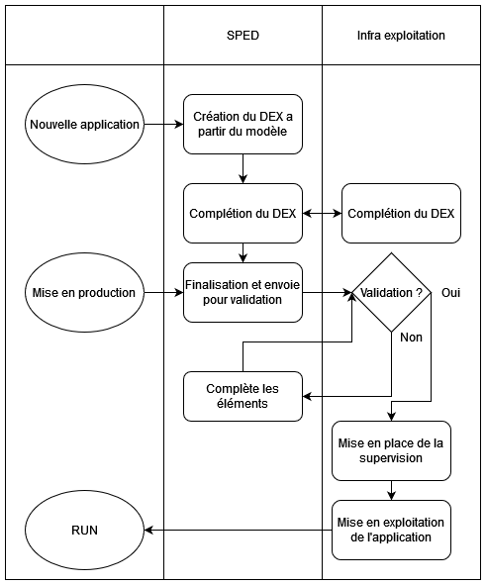
Cas d’une nouvelle application

Slide 4
Ouverture aux utilisateurs
Cas d’une nouvelle application
Phase projet (1)
  Initialisation : Création du document DEX à partir du modèle standard (Responsable : SPED).
  Mise en place de l'infrastructure : Déploiement de l’infrastructure nécessaire (Responsable : SPED/Infra).
  Complétion du DEX : Mise à jour continue du DEX au fur et à mesure de l’avancement du projet (Responsable : SPED/Infra).
  Phase validation du DEX (2)
  Transmission : Envoi du DEX à l’équipe d’exploitation pour relecture (Responsable : SPED).
  Supervision : Mise en place de la supervision selon les spécifications du DEX (Responsable : Infra).
  Ateliers : Organisation d’ateliers pour clarifier les détails du DEX si nécessaire (Initiative : Infra).
  Validation : Réunion de validation finale (Responsable : Infra).
  Phase run (3)
  Exploitation : Gestion de l’exploitation de l’application (Responsable : Infra).
1 Projet
2 Envoie pour relecture
2 Mise en place supervision
2 Validation
3 RUN

Slide 5
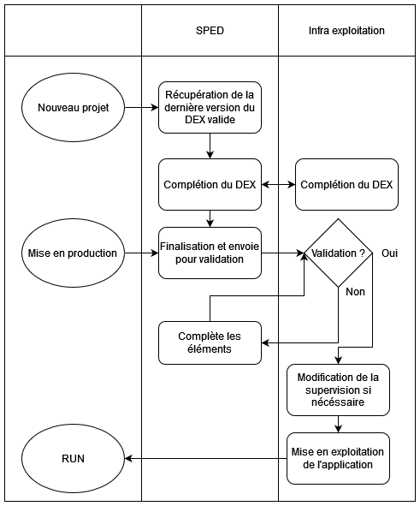
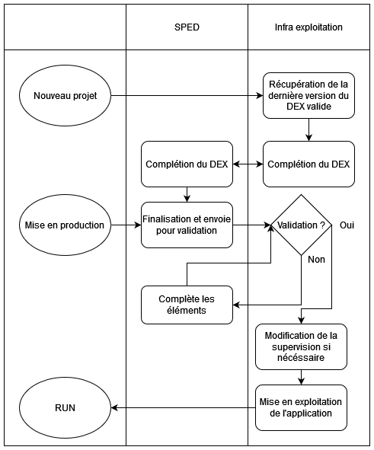
Cas d’un projet modifiant techniquement l’application
OU
Modification technique due à un projet MOE
Modification technique due à un projet infrastructure

Slide 6
Cas modification techniquement l’application
  Phase projet (1)
  Modification DEX : Mise à jour des éléments du DEX en fonction des modifications techniques apportées par le projet (Responsable : SPED/Infra).
  Phase validation du DEX (2)
  Transmission : Envoi du DEX mis à jour à l’équipe d’exploitation pour relecture (Responsable : SPED/Infra).
  Supervision : Modification de la supervision si nécessaire (Responsable : Infra).
  Ateliers : Organisation d’ateliers pour clarifier les détails du DEX si nécessaire (Initiative : Infra).
  Validation : Réunion de validation finale (Responsable : Infra).
  Phase run (3)
  Exploitation : Gestion de l’exploitation de l’application modifiée (Responsable : Infra)
Mise en production
1 Projet
2 Envoie pour relecture
2 Modification supervision
2 Validation
3 RUN

Slide 7
RACI (Responsable, Approbateur, Consulté, Informé)
Cas d’une Nouvelle Application
Cas d’un projet modifiant techniquement l’Application
*en fonction de l’origine du projet (infrastructure ou MOE)

